Slide 1

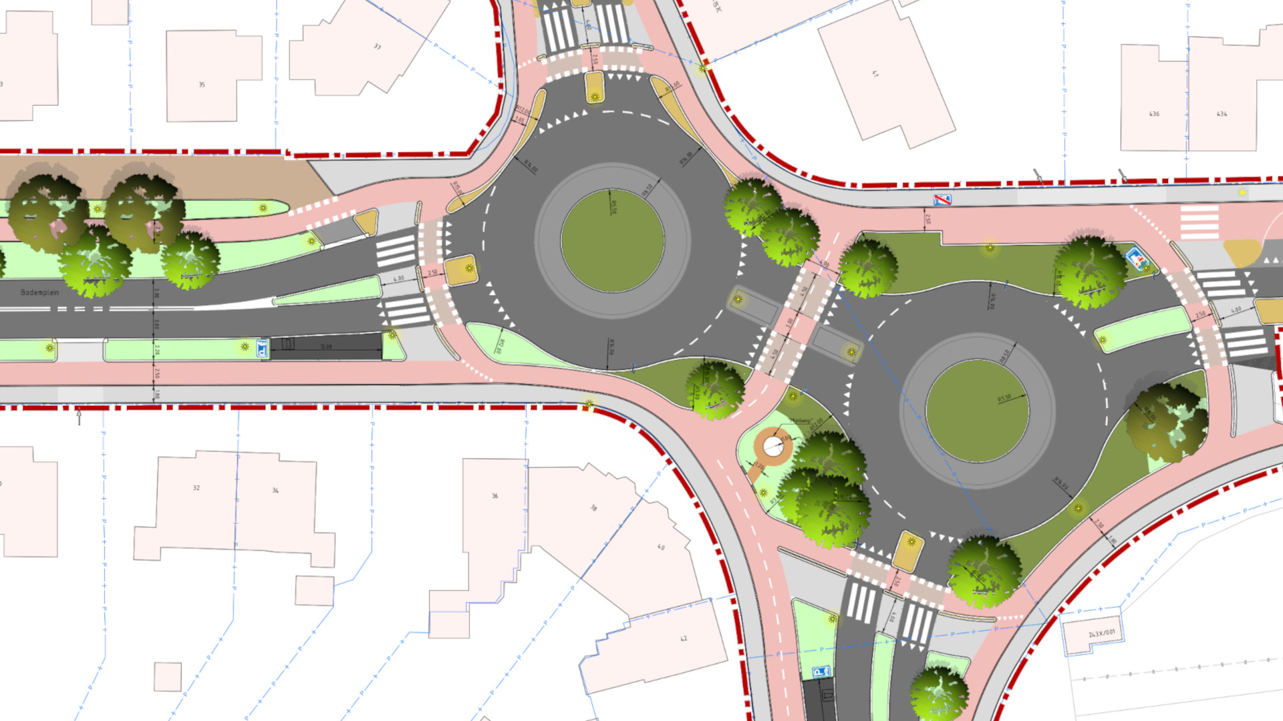

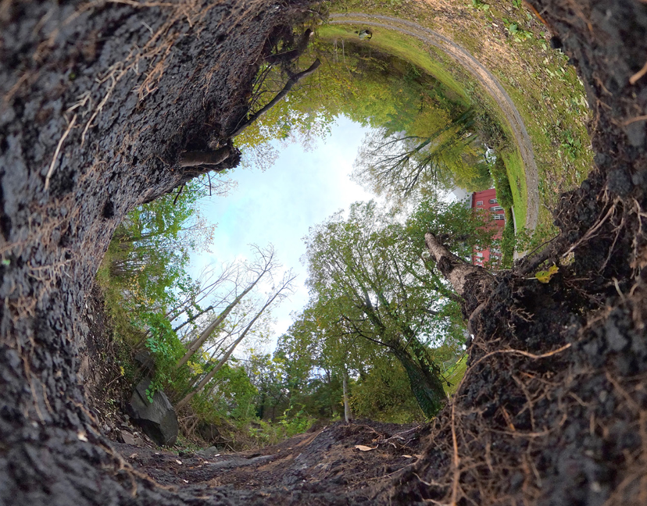
Werken met
Bodemplein.nl
kansen voor uw dagelijks werk
Juni 2026

Slide 2
Werken met Bodemplein.nl
In deze sessie nemen we jullie mee in de versterking van de kennisinfrastructuur Bodem en Ondergrond en halen we graag jullie behoefte en suggesties op voor Bodemplein.NL
Leerdoelen:
- hoe regionale en landelijke kennisinitiatieven met elkaar samenhangen
- hoe u nieuwe initiatieven kunt aanmelden en financieren via Bodemplein.nl
- hoe Bodemplein.nl ondersteunt bij het vinden en gebruiken van kennis voor uw dagelijkse werk

Slide 3
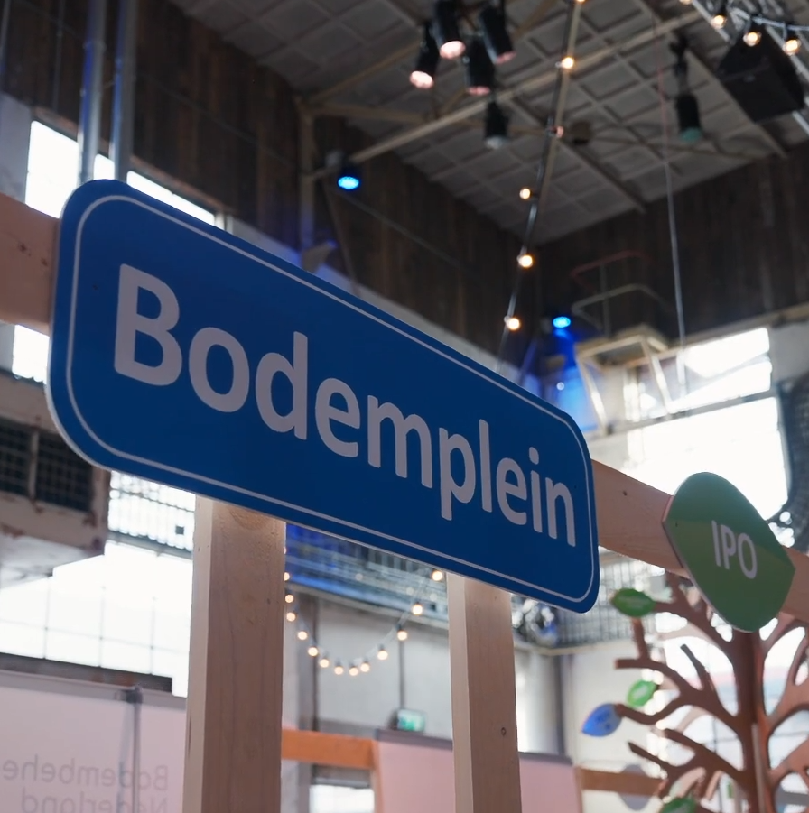
Programma
Opening, kort kennismakingsrondje
Introductie Bodemplein en kennisnetwerk VTH
Inspireren door de Polderbreed Academie
Moppersessie
  Wat kan er beter qua kennisbeschikbaarheid? Wat moeten we sowieso gaan doen?
Afronding
Notes:
Opening 2 min, kort kennismakingsrondje
Introductie Bodemplein en kennis ecosysteem
Moppersessie 20 min
Goede Ideeën 15 min
Afronding 5 min

Slide 4
Onze opdracht(en):
De kennisinfrastructuur versterken
Bestuurlijke afspraken bodem en ondergrond 2023-2030:
Gezamenlijke inzet op kennisontwikkeling en kennisdeling.
Doel: bodem en ondergrond beter meewegen in besluiten over de fysieke leefomgeving, middels:
  Regionale kennisfunctie per provincie
  Programmeertafel
  ‘Basisorganisatie’
Kennisnetwerk VTH
Oprichting Interbestuurlijk Programma (IBP-VTH) om het stelsel te versterken, Omgevingsdienst NL voert uit.
Doel: Structureel verbeteren en versterken van de VTH-kennispraktijk
  Kennis ophalen, ontwikkelen, delen
  Kwaliteit en uniformiteit in uitvoering borgen (gelijk speelveld)

Slide 5
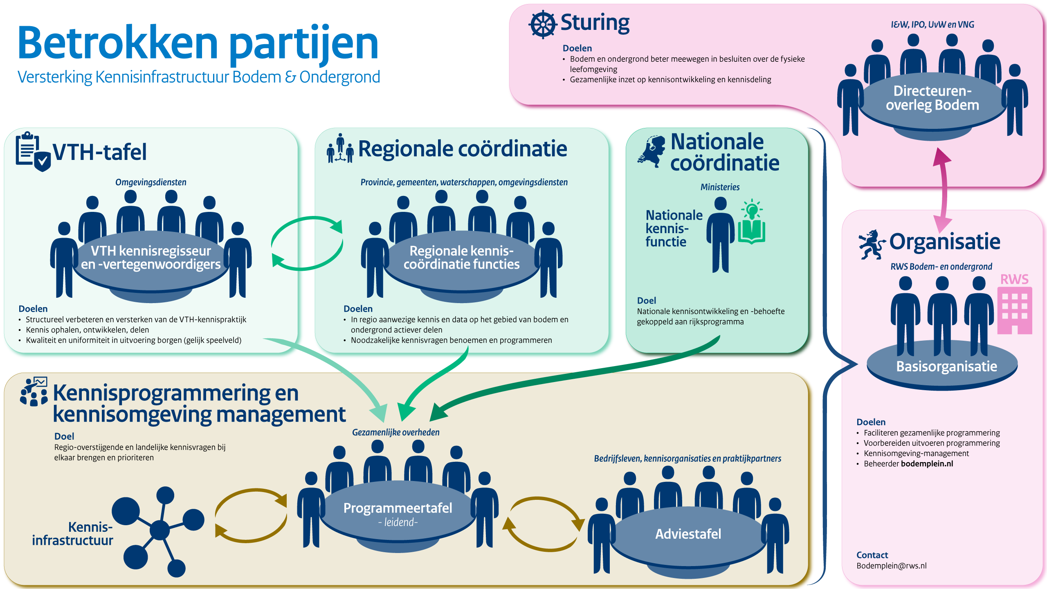
Kennisnetwerk VTH
Notes:
Jacob Buist voor heel regio noord (Zowel Kennistwerk VTH als KIBO)

Slide 6

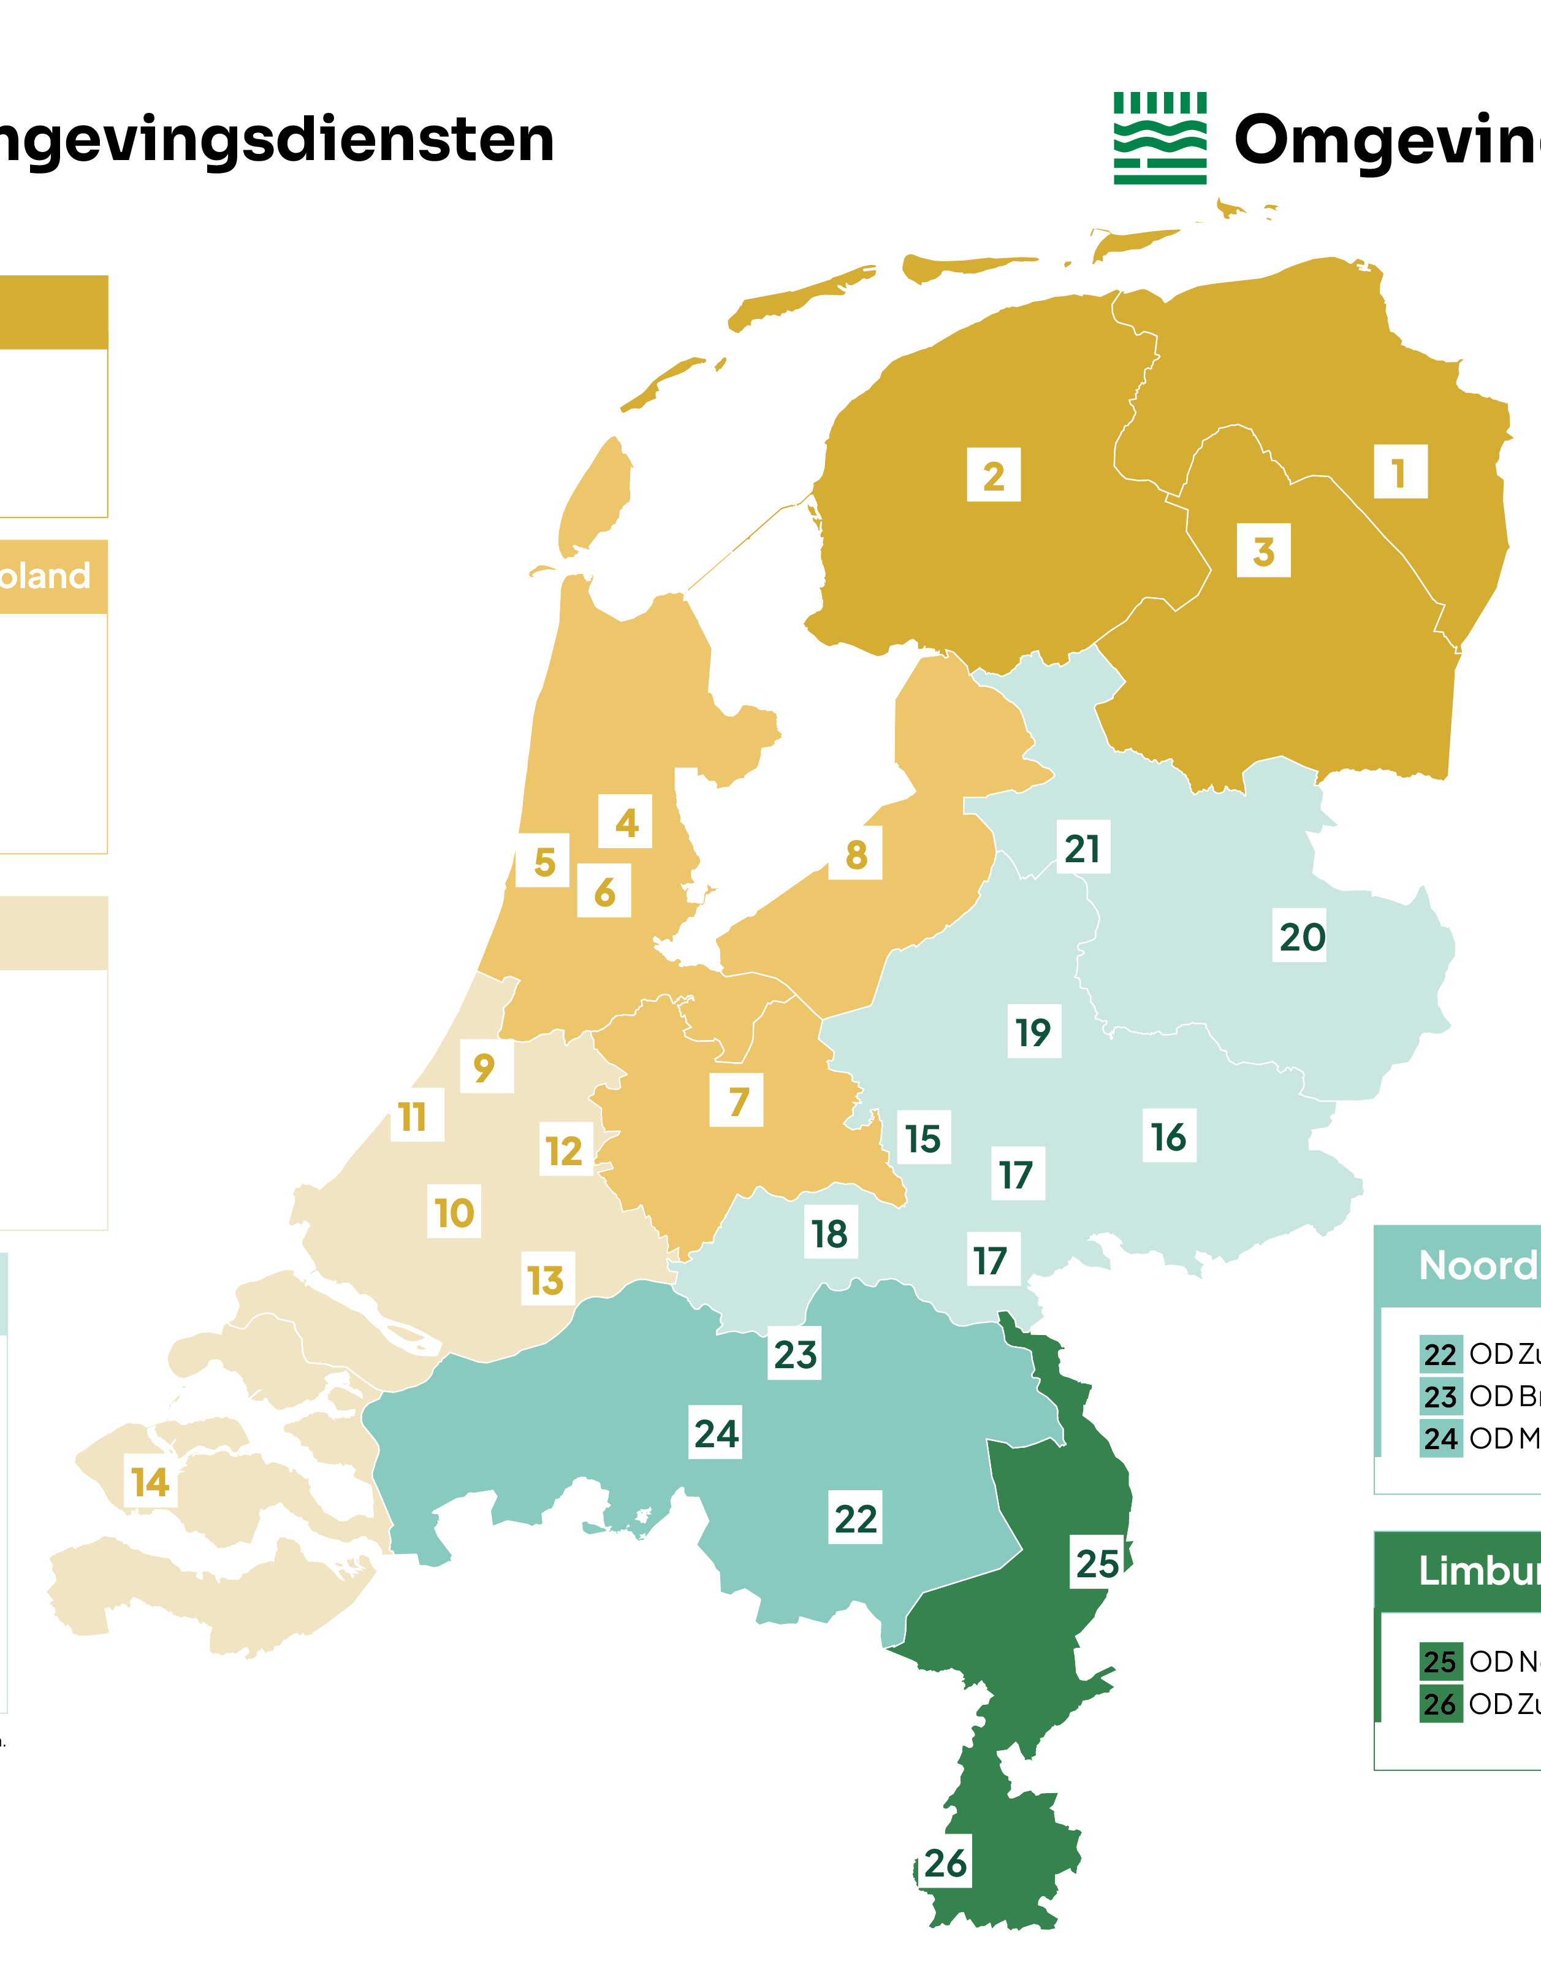
Kennisnetwerk VTH [Bodem en ondergrond]
1 landelijk
Kennisteam
Kennisregisseur
[bodem en ondergrond]
6 landsdelen
Kennisvertegenwoordiger
[bodem en ondergrond]
26 omgevings-diensten
Kennismakelaar
VTH-expert
[bodem en ondergrond]
VTH-[bodem] professionals
Waterkwaliteit
Circulaire economie
ZZS
Energie
Agrarisch
Actuele vraagstukken

Slide 7
VTH-professional
Kennis halen (en brengen!)
Via de menselijke 26-6-1 lijn: je stelt de kennisvraag of deze wordt aan jou gesteld
  [26] Via je collega’s, al dan niet via de VTH expert bodem en ondergrond van jouw OD; of
  [26-6] Via de VTH-expert die via de kennisvertegenwoordiger bodem en ondergrond kijkt of binnen jouw landsdeel de kennis beschikbaar is; of
  [26-6-1] De kennisvertegenwoordiger gaat via de kennisregisseur bodem en ondergrond kijken of de kennis elders in een ander landsdeel beschikbaar is.
Via de thematische lijn op Kennisnet 2.0 (digitaal kennisplatform):
  Ga naar de relevante themapagina op Kennisnet en stel daar je vraag; of
  Als je niet weet bij welke themapagina je moet zijn, ga naar de algemene bodempagina op Kennisnet

Slide 8
Samenwerking kennisinfrastructuren
Kennisplan bodem en ondergrond
Programmeertafel
Kennisregisseur bodem en ondergrond
Regisseur basisorganisatie
Kenniscoördinator provincie
Kennisinfrastructuur bodem en ondergrond
Kennisnetwerk (VTH)
Kennisvertegenwoordiger bodem en ondergrond
Kenniscoördinator provincie
VTH-expert
bodem en ondergrond
Regionale kennisnetwerken
bodemproffesionals

Slide 9


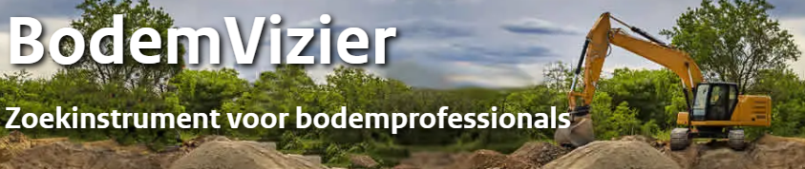




Bodemplein
bodemplein@rws.nl
Notes:
Daarnaast ook benoemen dat de ontwikkeling van Bodemplein.nl plaatsvindt in nauwe samenwerking met het werkveld. Professionals worden vanaf de start actief betrokken via interviews en gesprekken en feedbackmomenten. Deze inputsessie op Schakeldag Den Bosch is daar een eerste stap in.
Bodemplein fysiek een

Slide 10
Ontwikkelen van Bodemplein.nl
De ontwikkeling van Bodemplein.nl vindt plaats in nauwe samenwerking met het werkveld. Professionals worden vanaf de start actief betrokken via interviews en gesprekken en feedbackmomenten. Deze inputsessie vormt hierin een van eerste stappen!
Visie Bodemplein:
Bodemplein.nl is een natuurlijk startpunt voor bodem- en ondergrondprofessionals om snel betrouwbare, toepasbare en samenhangende kennis te vinden én te verbinden met praktijkervaring en expertise. Het platform ondersteunt professionals bij:
het maken van beter onderbouwde beleids- en uitvoeringskeuzes
het sneller vinden en toepassen van relevante kennis
het verbinden met vakgenoten, experts en praktijkvoorbeelden
Bodemplein.nl is daarmee meer dan een portal naar de kennisbank: het is een praktisch en verbindend knooppunt binnen de kennisinfrastructuur voor bodem en ondergrond.

Slide 11
Wat ga je vinden op Bodemplein.nl? (visie)
1. Centrale toegang tot kennis
  koppelingen met bestaande kennisbanken en voorzieningen (zoals Bodemvizier, Bodemrichtlijn, BRO, Bodemloket en IPLO)
  handreikingen, richtlijnen en thematische dossiers
2. Praktijkgerichte ondersteuning
  praktijkvoorbeelden en leerervaringen
  vertaling van kennis naar direct toepasbare inzichten
3. Netwerk en samenwerking
  overzicht van kennisorganisaties, experts en netwerken
  mogelijkheden voor kennisdeling en samenwerking, bijvoorbeeld via Pleio
4. Oriëntatie en duiding
  ondersteuning bij het vinden van relevante informatie
  inzicht in lopende kennisontwikkeling en programmering
  agenda van relevante evenementen
5. Helpdesk en expertise
  directe ondersteuning door ervaren adviseurs
  begeleiding bij het interpreteren en toepassen van kennis
  vragen afhandelen via het centraal systeem TopDesk

Slide 12
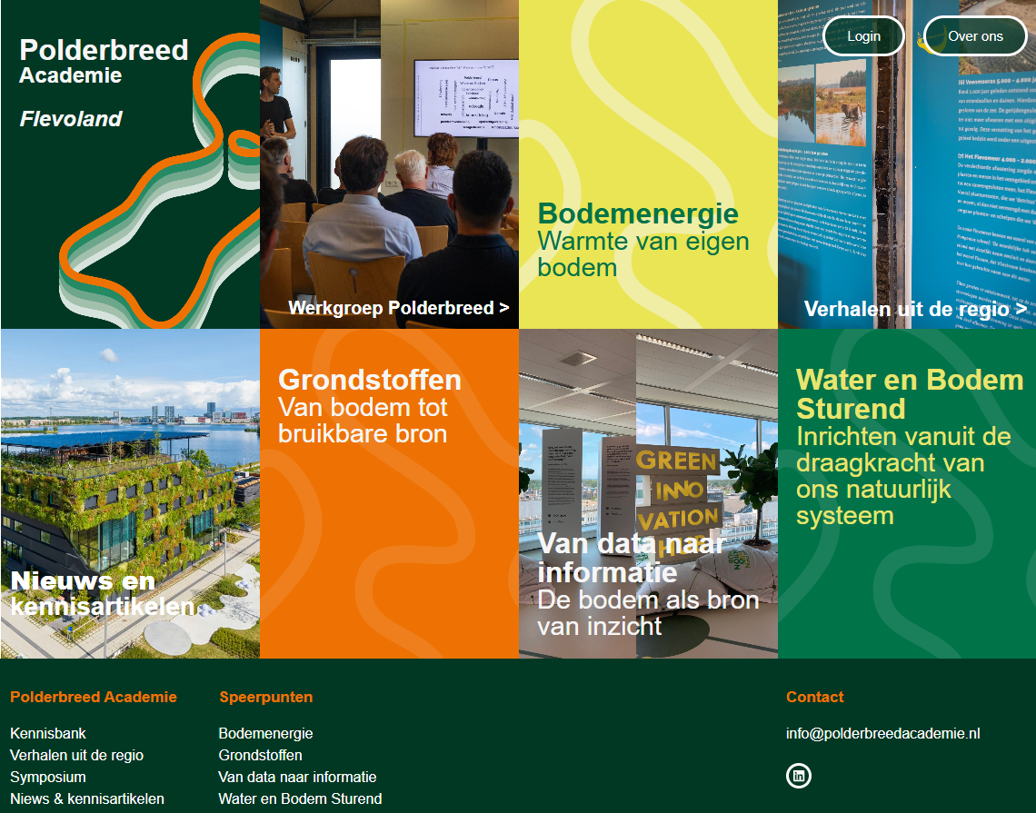
Polderbreed Academie
Kennisschakelfunctie Bodem en Ondergrond regio Flevoland
‘Kennisvragen formuleren en allianties bouwen rondom speerpuntthema’s (focus)’
‘Samenwerken / uitwisselen’
Polderbreed Academie
Kennisschakelfunctie Bodem en Ondergrond regio Flevoland
Polderbreed Academie – Bodem en meer
Polderbreed Academie | LinkedIn
‘Ervaringen delen – Zichtbaar maken van belangen en inzichten rondom water en bodemsysteem’

Slide 13
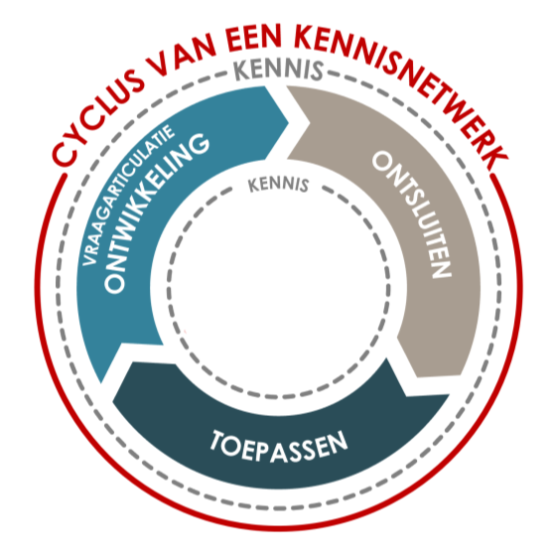
Even Mopperen
Graag halen we jullie behoeftes voor Bodemplein op deze sessie (3 groepen)
Daarvoor vragen we je nu na te denken over wat er voor jou praktijk nu beter zou kunnen in de kenniscyclus.
Geef op de paarse Post-its aan wat er nu volgens jou niet goed gaat. Plak deze op het A0 bij de fase van de kenniscyclus waar het volgens jou van toepassing is.
En Goede ideeën
Geef op een blauwe Post-it aan wat volgens jou juist heel goed werkt en waar we van zouden moeten leren.
Notes:
Voor dit onderdeel nemen we 20 minuten

Slide 14
Delen en reageren
Aan het einde van de sessie bespreken we gezamenlijk de opbrengst. Hiervoor koppelt elke groep terug wat zij opgehaald hebben.
De volgende groep om terug te koppelen reageert daarnaast eerst op de inbreng van de voorgaande groep (waar hadden jullie zelf nog niet aan gedacht, of wat willen jullie extra onderstrepen?)
Notes:
Voor dit onderdeel nemen we 15 minuten.
In deze ronde ook eventueel onderdeel stikkers van wat goed en niet goed is opnemen (groene en rode stikkers komen we wel uit met 10 deelnemers).

Slide 15
In verbinding blijven
Heb je vragen opmerkingen of suggesties?
Bodemplein en Basisorganisatie versterkte kennisinfrastructuur:
Bodemplein@rws.nl
Kennisnetwerk VTH:
communicatie@omgevingsdienst.nl
Polderbreed Academie | LinkedIn

Slide 16
Dank voor jullie bijdrage

Slide 17

Maatschappij
Politiek
Waterschapsverordening
Omgevingsprogramma’s
Meldingen verwerken
Aanvragen beoordelen
Monitoring
Omgevingsplan
Omgevingsverordening
Samenwerkingsafspraken
Toezicht en handhaving
Omgevingsprogramma uitvoeren
Evaluatie
Bbl* / Bal*
Projectbesluiten
Omgevingsvisie
Samenwerken
Aanvragen en info ontvangen
Vergunningscheck
Regels op de kaart
Maatregelen op maat
Aanvragen/melden
Notes:
Moeten wij deze aanhouden? Denk ik niet eigenlijk.

